Slide 1
Linux Shell (2)
030523126 – Linux Operating System and Administration
Assoc. Prof. Dr. Choopan Rattanapoka

Slide 2
คำสั่งที่ผู้ดูแลระบบควรทราบ
คำสั่งเพิ่มเติมที่ผู้ดูแลระบบควรทราบ เพื่อใช้ในการดูแลระบบ
df
ps
kill
top
zip, unzip
gzip, gunzip
bzip2, bunzip2
tar
updatedb
locate

Slide 3
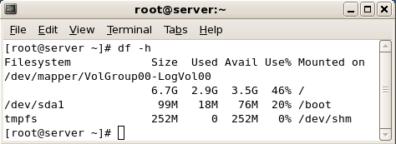
คำสั่ง df
ในการจัดการกับเครื่องเซิฟเวอร์นั้น สิ่งที่มีปัญหามากที่สุดคือ ความจุของฮาร์ดดิส ถ้าฮาร์ดดิสเต็มบริการบางอย่างจะไม่สามารถเรียกใช้งานได้
คำสั่งที่ใช้ในการตรวจสอบเนื้อที่ในฮาร์ดดิสคือ “df”
Option ของคำสั่ง df ที่นิยมใช้คือ –h ให้แสดงข้อมูลออกมาในรูปแบบที่อ่านง่ายขึ้น

Slide 4
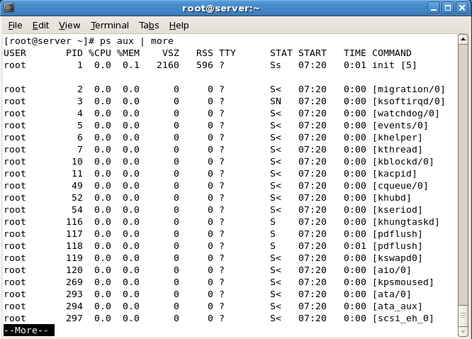
คำสั่ง ps
ps เป็นคำสั่งที่ใช้ดูสถานะของโปรเซสที่กำลังทำงานอยู่ในระบบ
Option ใน ps มีอยู่มากมายอ่านให้อ่านจาก “man ps”
ส่วนใหญ่จะใช้ option aux หรือ –ef เพื่อแสดง process ทุกอันในระบบ
การใช้งานปกติของ ps จะใช้ร่วมกับ “| grep” เพื่อกรองเอาตัวที่สนใจออกมา หรือกับ “| more” “| less” เพื่อดูข้อมูลทีละหน้า

Slide 5
background โปรเซส
ใน Linux มีคำสั่งเพื่อใช้ในการหลับรอ (sleep) วิธีในงานตามด้วยตัวเลขวินาทีที่ต้องการจะหลับรอ
sleep 10 (shell จะค้างรอ 10 วินาที)
ใช้การเรียกใช้งานคำสั่งบางคำสั่งนั้นจะกินเวลานาน(จำลองโดยใช้ sleep) ทำให้เราไม่ได้ shell prompt คืนมาเพื่อทำงานอย่างอื่น
แต่ Linux นั้นเป็น OS แบบ multi-task คือสามารถทำงานได้หลายงานพร้อมกัน ดังนั้นเราสามารถจะสั่งให้ process ที่ทำงานอยู่ไปทำงานหลังฉากได้ ซึ่งมีวิธีการทำ 2 วิธีคือ
ใช้เครื่องหมาย & ตามหลังคำสั่ง
ขณะคำสั่งทำงานใช้ ctrl+z และพิมพ์ bg

Slide 6
การทำ background โปรเซส
วิธีที่ 1
คำสั่งทุกคำสั่งใน Linux ถ้าเราไม่อยากรอผลลัพธ์สามารถให้ไปทำงานหลังฉากได้ด้วยการใช้เครื่องหมาย & ตามหลังคำสั่งที่ต้องการ เช่น
sleep 50 &
วิธีที่ 2
ถ้าเราเผลอเรียกใช้คำสั่งไปแล้ว แล้วพบว่าคำสั่งนี้ทำงานมากอยากจะให้ไปทำงานหลังฉาก สามารถทำได้ด้วย
การกด ctrl+z จะเป็นการหยุดการทำงานของโปรเซสและคืน prompt มา
พิมพ์ bg เพื่อส่งโปรเซสที่หยุดการทำงานไปทำงานต่อที่หลังฉาก
ทั้ง 2 วิธี เราสามารถนำงานที่อยู่หลังฉากกลับมาหน้าฉากได้ด้วยการพิมพ์ “fg” แต่จะนำออกมาได้เฉพาะงานล่าสุดที่ดันเข้าไปหลังฉากเท่านั้น
ลองทำ : เรียกใช้ sleep 1000 & แล้วใช้คำสั่ง ps ดูสถานะของโปรเซส นำโปรเซสกลับมาที่หน้าฉาก แล้วนำกลับไปที่ฉากหลังอีกที

Slide 7
คำสั่ง kill
เป็นคำสั่งเพื่อฆ่า process ที่กำลังทำงานอยู่ วิธีใช้งานคือเรียกคำสั่ง kill ตามด้วยหมายเลขโปรเซส (PID)
kill สามารถนำไปประยุกต์เพื่อใช้ในการส่งสัญญาณเข้าไปที่ process ได้
สมมุติ PID ที่เราต้องการจะฆ่าคือ 5673 เราจะฆ่าโดยพิมพ์
kill 5673
ถ้าบางทีโปรเซสไม่ยอมตายใช้ให้ option -9 เพื่อฆ่าให้ตาย kill -9 5673
ลองทำ : หา PID ของ sleep 1000 ที่ทำงานในฉากหลัง ฆ่าโปรเซสด้วยนี้ แล้วลองใช้คำสั่ง ps ตรวจสอบว่า โปรเซสนี้ตายจริงหรือไม่

Slide 8
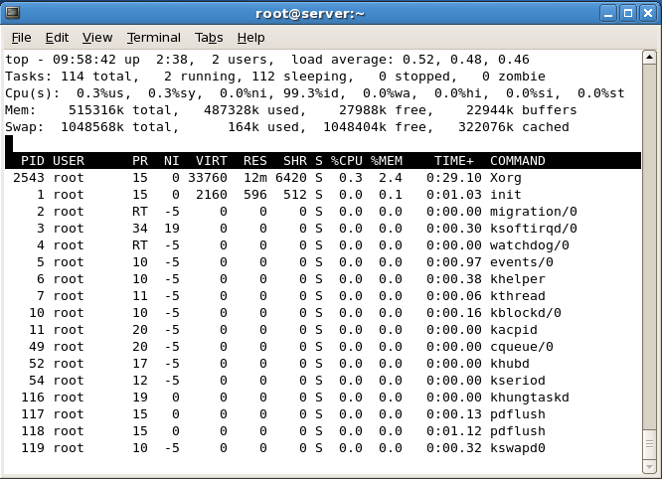
คำสั่ง top
เป็นการดูสถานะของโปรเซสโดยรวม ซึ่งจะมีการ update ทุกๆ 1 วินาที
M เรียงตาม %MEM, N เรียงตาม PID, P เรียงตาม %CPU

Slide 9
คำสั่ง zip, unzip
เป็นการบีบอัดข้อมูล โดยมีวิธีการเหมือน winzip (PKZIP) ทำให้ถ้าแฟ้มข้อมูลถูกบีบอัดด้วยคำสั่ง zip สามารถที่จะไปใช้ winzip ใน Windows แตกข้อมูลออกมาได้
วิธีการใช้งาน zip ชื่อแฟ้มข้อมูลที่บีบอัด แฟ้มข้อมูล1 แฟ้มข้อมูล2 ..
การใช้ zip แฟ้มข้อมูลต้นฉบับยังอยู่เหมือนเดิม
ทดลอง :
ให้นักศึกษา copy แฟ้มข้อมูล /etc/passwd มาที่ home
ใช้คำสั่ง ls –l เพื่อดูขนาดของแฟ้มข้อมูล passwd ก่อนบีบอัด
บีบอัดด้วยคำสั่ง zip ให้ผลลัพธ์อยู่ที่แฟ้มข้อมูลชื่อ passwd.zip
ใช้คำสั่ง ls –l เพื่อดูขนาดของแฟ้มข้อมูลที่ถูกบีบอัด passwd.zip
ลบแฟ้มข้อมูลต้นฉบับ passwd ออกด้วยคำสั่ง “rm”
การแตกแฟ้มข้อมูลที่บีบอัดด้วย zip จะใช้คำสั่ง
unzip ตามด้วยชื่อของแฟ้มข้อมูล

Slide 10
คำสั่ง gzip, gunzip
เป็นการบีบอัดข้อมูล โดยมีวิธีการเหมือน winrar (LZ77) ทำให้ถ้าแฟ้มข้อมูลถูกบีบอัดด้วยคำสั่ง gzip สามารถที่จะไปใช้ winrar ใน Windows แตกข้อมูลออกมาได้
วิธีการใช้งาน gzip ชื่อแฟ้มข้อมูล
การใช้ gzip แฟ้มข้อมูลต้นฉบับจะหายไปกลายเป็น ชื่อแฟ้มข้อมูล.gz
ทดลอง :
ใช้คำสั่ง ls –l เพื่อดูขนาดของแฟ้มข้อมูล passwd ก่อนบีบอัด
บีบอัดด้วยคำสั่ง gzip ให้ผลลัพธ์อยู่ที่แฟ้มข้อมูลชื่อ passwd.gz
ใช้คำสั่ง ls –l เพื่อดูขนาดของแฟ้มข้อมูลที่ถูกบีบอัด passwd.gz
การแตกแฟ้มข้อมูลที่บีบอัดด้วย gzip จะใช้คำสั่ง
gunzip ตามด้วยชื่อของแฟ้มข้อมูล

Slide 11
คำสั่ง bzip2, bunzip2
เป็นการบีบอัดข้อมูล โดยมีวิธีการ Block sorting text เหมาะสำหรับแฟ้มข้อมูลแบบ text ที่มีขนาดใหญ่ (เช่น source code linux)
วิธีการใช้งาน bzip2 ชื่อแฟ้มข้อมูล
การใช้ bzip2 แฟ้มข้อมูลต้นฉบับจะหายไปกลายเป็น ชื่อแฟ้มข้อมูล.bz2
ทดลอง :
ใช้คำสั่ง ls –l เพื่อดูขนาดของแฟ้มข้อมูล passwd ก่อนบีบอัด
บีบอัดด้วยคำสั่ง bzip2 ให้ผลลัพธ์อยู่ที่แฟ้มข้อมูลชื่อ passwd.bz2
ใช้คำสั่ง ls –l เพื่อดูขนาดของแฟ้มข้อมูลที่ถูกบีบอัด passwd.bz2
การแตกแฟ้มข้อมูลที่บีบอัดด้วย bzip2 จะใช้คำสั่ง
bunzip2 ตามด้วยชื่อของแฟ้มข้อมูล

Slide 12
คำสั่ง tar
เป็นการรวมแฟ้มข้อมูล + ไดเรคทอรี่ ให้อยู่ในแฟ้มข้อมูลเดียว สมัยก่อนถูกใช้ในการสำรองข้อมูลลงในเทป (Tar = Tape Archiver)
ปัจจุบันก็ยังคงใช้ tar เพื่อรวมแฟ้มข้อมูลหลายแฟ้มข้อมูลให้เป็นแฟ้มเดียว และใช้เพื่อสำรองข้อมูล
Option ของ tar ที่นิยมใช้บ่อยคือ
t เพื่อดูข้อมูลที่อยู่ในแฟ้มข้อมูล tar
f เพื่อระบุว่าเป็นแฟ้มข้อมูล
v เพื่อดูรายละเอียดของแฟ้มข้อมูล
c เพื่อบีบอัดแฟ้มข้อมูลลง tar
x เพื่อแตกแฟ้มข้อมูล tar ออก
z เพื่อให้บีบอัดหรือแตกแฟ้มด้วย gzip
วิธีการใช้งาน : tar option แฟ้มข้อมูลtar ชื่อแฟ้มข้อมูลที่จะทำtar

Slide 13
ตัวอย่างการใช้งาน tar
ให้สร้างแฟ้มข้อมูลเปล่าด้วยคำสั่ง “touch” ขึ้นมา 5 แฟ้ม
testtar1, testtar2, testtar3, testtar4 และ testtar5
สำรองข้อมูลของทั้ง 5 แฟ้มด้วยคำสั่ง tar
tar cvf mytar.tar testtar*
ดูแฟ้มข้อมูลที่อยู่ใน mytar.tar
tar tvf mytar.tar
ลบแฟ้มข้อมูล testtar ออกด้วย “rm testtar*” แล้วลอง ls –l ดู
แตกแฟ้มข้อมูล tar ออก
tar xvf mytar.rar
ปกติแล้วผู้ใช้จะนิยมบีบอัดข้อมูลเข้าไปด้วยเลย เพื่อลดขนาดของแฟ้มข้อมูล tar ลง โดยส่วนใหญ่จะนิยมตั้งชื่อแฟ้มข้อมูล tar ที่ถูกบีบเป็น “tar.gz” หรือ “.tgz”
บีบอัด tar cvfz mytar.tgz testtar*
ดูข้อมูล tar tvfz mytar.tgz
แตกข้อมูล tar xvfz mytar.tgz

Slide 14
คำสั่ง updatedb, locate
การหาแฟ้มข้อมูลในระบบ บางครั้งผู้ดูแลระบบต้องการค้นหาแฟ้มข้อมูลบางแฟ้มแต่ไม่รู้ว่าแฟ้มข้อมูลนั้นอยู่ที่ไหนของระบบ
คำสั่ง updatedb เป็นคำสั่งในการสร้างฐานข้อมูลตำแหน่งที่อยู่ของแฟ้มข้อมูลในระบบ บางครั้งการใช้ updatedb กับระบบที่มีข้อมูลเป็นจำนวนมากจะช้า จึงนิยมให้ทำงานเป็น background
updatedb &
เมื่อต้องการจะค้นหาแฟ้มข้อมูลหลังจากที่สร้างฐานข้อมูลด้วย updatedb แล้ว จะสามารถหาได้โดยใช้คำสั่ง locate ตามด้วยชื่อแฟ้ม
locate passwd
ฐานข้อมูลตำแหน่งของแฟ้มไม่ได้สร้างขึ้นเองแบบอัตโนมัติจำเป็นจะต้องใช้ updatedb ทุกครั้งเมื่อมีการเพิ่มหรือลบแฟ้มข้อมูลในระบบ
ใน CentOS ได้ตั้งให้มีการ updatedb ทุกวัน

Slide 15
Shell Environment
ใน Shell บน Linux จะมีตัวแปรที่เรียกว่า shell environment สำหรับเก็บค่าต่างๆ ของระบบ สามารถดูชื่อตัวแปรและค่าที่ตั้งไว้ทั้งหมดได้ด้วยคำสั่ง “env”
ถ้าต้องการจะดูค่าของตัวแปรเฉพาะตัวสามารถใช้คำสั่ง echo ได้
echo $PATH
ถ้าต้องการเพิ่มตัวแปรระบบสามารถทำได้ด้วยคำสั่ง export
export TESTVAR=“Hello World”
ระวัง : ตัวแปรที่ถูกสร้างขึ้นนี้จะหายไปเมื่อเครื่อง reboot
ถ้าต้องการใช้ตัวแปรที่สร้างขึ้นใหม่อยู่ในระบบตลอด จะต้องเข้าไปเพิ่มที่แฟ้มข้อมูล .bashrc ซึ่งระบบจะอ่านทุกครั้งก่อนเปิด shell

Slide 16
แฟ้มข้อมูล .bashrc
.bashrc เป็นแฟ้มข้อมูลพิเศษที่ shell ใน Linux จะเรียกเปิดอ่านก่อนเข้าสู่เรียกใช้งาน shell
มีลักษณะที่เรียกว่า shell script
ตัวอย่าง คำสั่ง alias เป็นการสร้างชื่อเล่นให้กับคำสั่ง
ถ้าใช้ vi เขียนภาษาซีจะไม่มีสีในไวยกรณ์
แต่ถ้าใช้ vim ซึ่งเป็นตัวพัฒนาของ vi จะมีการใส่สี
เราสามารถที่จะปรับให้ทุกครั้งที่พิมพ์ vi แล้วระบบไปเรียก vim แทนได้
alias vi=‘vim’
ถ้าต้องการให้ระบบรับรู้คำสั่งนี้ทุกครั้งให้เข้าไปเติมที่ .bashrc

Slide 17
Standard I/O devices
ทุกโปรแกรมใน Linux, Unix จะมี concept ของ I/O streams เพื่อส่งข้อมูลเข้า และรับผลลัพธ์ออกจากโปรแกรม ซึ่งจะมีอยู่ 3 ตัวโดยปกติ
standard input (default คือ keyboard)
standard output (default คือ monitor)
standard error (default คือ monitor)
เราสามารถเปลี่ยนทิศทางการรับค่าจาก standard input และผลลัพธ์ที่ออกจาก standard output และ standard error ได้ เราเรียกวิธีนี้ว่า Redirection

Slide 18
Redirection
เราสามารถ redirect standard streams ได้ด้วยการใช้เครื่องหมาย 3 อย่าง > , >>, <
> เป็นการ redirect ของ standard output จากที่ออกหน้าจอให้ไปออกที่สิ่งที่อยู่ด้านขวาของเครื่องหมาย
ตัวอย่าง cat /etc/passwd > mypass
>> เป็นการ redirect ของ standard output เหมือนกันกับเครื่องหมาย > แต่จะเป็นการนำข้อมูลต่อท้ายแทนที่จะลบแล้วสร้างแฟ้มข้อมูลใหม่
< เป็นการ redirect ของ standard input จากที่รับทาง keyboard ให้ไปรับจากแฟ้มข้อมูล
ตัวอย่าง mysql databasename < sql.txt
การ redirect standard error จำเป็นต้องใส่เลข 2 ก่อนหน้า >
ตัวอย่าง ls –l xerdf 2> output

Slide 19
Piping
การ redirect อีกแบบคือการทำ pipe หรือเรียกว่า piping ซึ่งสามารถทำได้โดยใช้ “|” (vertical bar)
จะเป็นการนำเอา output ของคำสั่งทางด้านซ้ายของ |
มาป้อนเป็น input ของคำสั่งทางด้านขวาของ |
การใช้งาน piping เป็นการใช้งานที่นิยมใช้กันมาก เนื่องจากสามารถเรียกใช้โปรแกรมหลายตัวช่วยกันจัดเป็นผลลัพธ์ที่เราต้องการ
ตัวอย่าง : ต้องการหาบรรทัดที่มีคำว่า root ในแฟ้มข้อมูล /etc/passwd
cat /etc/passwd | grep root

Slide 20
แบบฝึกหัด
จากแฟ้มข้อมูล /etc/passwd จงเขียนคำสั่ง Linux เพื่อ
แสดง username, home directory, และ shell โดยให้ผลลัพธ์บันทึกในแฟ้มข้อมูลชื่อ exo1
แสดงเฉพาะ userID โดยให้เรียงตัวเลขจากน้อยไปมาก บันทึกผลลัพธ์ในแฟ้มข้อมูลชื่อ exo2
แสดงเฉพาะ username ของ username ที่ขึ้นต้นด้วย s พร้อมเรียงข้อมูลแล้วบันทึกผลลัพธ์ในแฟ้มข้อมูลชื่อ exo3
แสดงจำนวนของ username ที่มี username ลงท้ายด้วย er แล้วบันทึกผลลัพธ์ในแฟ้มข้อมูลชื่อ exo4

